Slide 1
ВЫПУСКНАЯ КВАЛИФИКАЦИОННАЯ РАБОТА
Система компьютерного зрения
для обнаружения возгораний
с камер видеонаблюдения
Студент группы ПИ-41
Направление: 09.03.03 Прикладная информатика
Научный руководитель: ст. преподаватель кафедры прикладной информатики
2026

Slide 2
АКТУАЛЬНОСТЬ РАБОТЫ
Пожары обнаруживаются слишком поздно — автоматизация необходима
130 000+
60%
3-8 мин
< 25 мс
пожаров в год
жертв гибнет
задержка датчика
реакция YOLO26s
по статистике МЧС России
погибают от отравления дымом
тепловой датчик (обнаружение очага)
обнаружение на кадре
Вывод: системы видеонаблюдения уже установлены на промышленных объектах. Применение нейронных сетей позволяет анализировать видеопоток непрерывно и выявлять признаки огня и дыма на начальной стадии — задолго до срабатывания стандартных датчиков.
Видеопоток 24/7
Оператор не справляется
ИИ автоматизирует
Раннее оповещение
IP-камеры уже везде — данные есть
физически нельзя следить за 100+ экранами
анализ всех потоков одновременно
минуты решают — минимизация жертв

Slide 3
ЦЕЛЬ И ЗАДАЧИ РАБОТЫ
Цель: разработать программную систему автоматического обнаружения возгораний
на записях и живых потоках камер видеонаблюдения на основе нейронной сети YOLO26s
1
Анализ алгоритмов детекции объектов
5
Веб-интерфейс: React 18 + Vite 5
2
Датасет D-Fire: 21 527 изображений (fire, smoke)
6
Хранение: MinIO (S3) + PostgreSQL 15
3
Обучение нейросетей YOLO26s/26m (GPU RTX 4060)
7
Контейнеризация: Docker Compose (6 сервисов)
4
REST API: FastAPI + Celery + Redis
8
Функциональное и нагрузочное тестирование

Slide 4
ТРЕБОВАНИЯ К СИСТЕМЕ
Функциональные — что делает система | Нефункциональные — как работает система
Загрузка и анализ видеофайлов
Производительность: ≥ 42 FPS, < 25 мс/кадр
Просмотр результатов детекции с bbox и статистикой
Точность: mAP@0.5 ≥ 0.785 на D-Fire
Мониторинг RTSP-потоков в реальном времени
Надёжность: стабильная работа, без утечек памяти
Скачать видео с bbox и просмотр статистики
Переносимость: Docker Compose, любые RTSP IP-камеры

Slide 5
ОБУЧЕНИЕ И СРАВНЕНИЕ YOLO-МОДЕЛЕЙ — ВЫБОР YOLO26s
Сравнительный анализ нейросетевых архитектур
Модель | mAP @0.5 | Скорость (RTX 4060) | Размер модели | Вывод
YOLO26s | 78.5% | ~55 FPS | 19 МБ | ✓ Оптимальная модель
YOLO26m | 78.4% | ~40 FPS | 41 МБ | Паритет с YOLO26s
YOLOv8m | 76.8% | ~38 FPS | 52 МБ | Базовая линия
RT-DETR-L | 53.0% | ~22 FPS | 110 МБ | Медленно, тяжело
Ключевые улучшения YOLO26 (Ultralytics, январь 2026):
NMS-Free
ProgLoss
STAL
MuSGD
Anchor-free детекция
без Non-Max Suppression
Прогрессивный
обучающий loss
Task-aligned
label assignment
Оптимизатор
MuSGD (Manifold SGD)

Slide 6
ДАТАСЕТ D-FIRE — ОБУЧАЮЩИЕ ДАННЫЕ
D-Fire Dataset — открытый датасет для задачи детекции огня и дыма
Всего изображений
21 527
Примеры из датасета (добавьте изображения):
Место для скриншота: изображение датасета: fire
Класс: fire
ок. 14 000 изображений
Класс: smoke
ок. 9 000 изображений
Train / Val / Test
17 221 / 2 153 / 2 153
Место для скриншота: изображение датасета: smoke
Формат разметки
YOLO TXT (нормализованные xywh)
Источник / лицензия
Открытый датасет, без модификаций
Датасет используется в исходном виде без модификаций.
Официальное разбиение train/val/test обеспечивает корректную оценку модели.

Slide 7
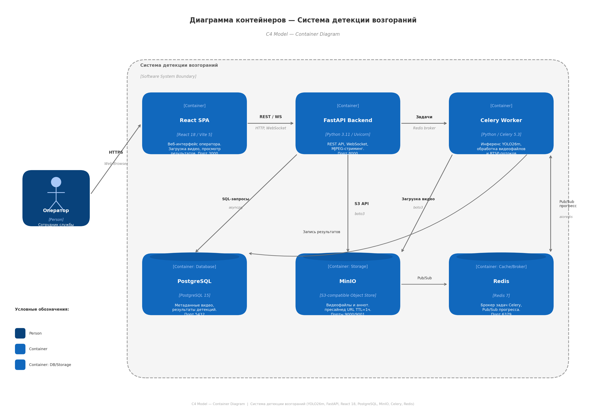
АРХИТЕКТУРА СИСТЕМЫ — ДИАГРАММА КОНТЕЙНЕРОВ C4
Микросервисная архитектура из 6 контейнеров, Docker Compose

Slide 8
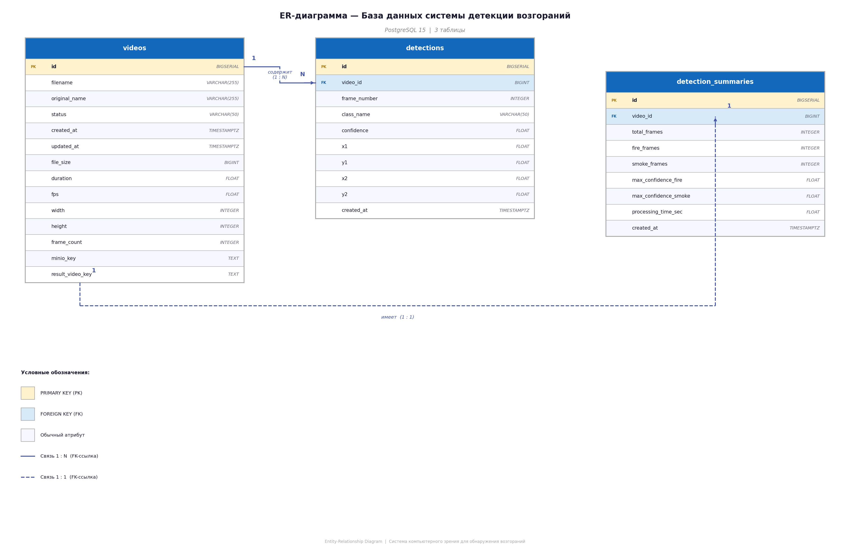
БАЗА ДАННЫХ — ER-ДИАГРАММА POSTGRESQL 15
Три таблицы: videos · detections · detection_summaries

Slide 9
ТЕХНИЧЕСКИЙ СТЕК СИСТЕМЫ
Полный стек разработки
ML / Нейронная сеть
Python 3.11 · Ultralytics YOLO26s · CUDA 12 · RTX 4060 (8 ГБ)
Backend (API)
FastAPI 0.111 · Uvicorn · SQLAlchemy 2.x · asyncpg
Очередь задач
Celery 5.3 · Redis 7 · Pub/Sub прогресса обработки
Хранение данных
PostgreSQL 15 (3 таблицы) · MinIO S3 (2 бакета, presigned URL)
Frontend
React 18 · Vite 5 · react-router-dom v6 · axios · recharts
Инфраструктура
Docker Compose 2.24 · 6 сервисов · healthcheck + depends_on

Slide 10
ИНТЕРФЕЙС СИСТЕМЫ — ЗАГРУЗКА И ОБРАБОТКА ВИДЕО
1
Загрузка видеофайла
Место для скриншота: главная страница — загрузка видео
Выберите MP4/AVI или перетащите в браузер
2
Постановка в очередь Celery
Задача передаётся Celery Worker через Redis
3
Прогресс в реальном времени
WebSocket уведомляет о ходе обработки
4
Результат и скачивание
Видео с bounding boxes + статистика детекций

Slide 11
ИНТЕРФЕЙС СИСТЕМЫ — РЕЗУЛЬТАТЫ ДЕТЕКЦИИ ВОЗГОРАНИЯ
После обработки видеофайла система отображает:
Место для скриншота: результат: видеоплеер + bounding boxes
Видеоплеер с bounding boxes
График уверенности по кадрам
Кол-во кадров с огнём / дымом
Время обработки
Место для скриншота: статистика + график уверенности
Скачать обработанное видео

Slide 12
МОНИТОРИНГ RTSP-ПОТОКОВ В РЕАЛЬНОМ ВРЕМЕНИ
До 4 IP-камер одновременно
Место для скриншота: RTSP камера 1
Место для скриншота: RTSP камера 2
RTSP-URL → MJPEG-стриминг в браузере
Детекция каждого кадра в реальном времени
Мгновенное оповещение при обнаружении
Сетка 2x2: просмотр 4 камер одновременно
Место для скриншота: RTSP камера 3
Место для скриншота: RTSP камера 4
Запуск и остановка потоков по отдельности

Slide 13
РЕЗУЛЬТАТЫ ТЕСТИРОВАНИЯ СИСТЕМЫ
Функциональное и производительностное тестирование
Метрики модели YOLO26s на тестовой выборке D-Fire:
Итоги тестирования
Класс | Precision | Recall | mAP@0.5 | mAP@0.5:0.95
fire | 0.779 | 0.679 | 0.738 | 0.461
smoke | 0.831 | 0.765 | 0.831 | 0.497
Среднее | 0.805 | 0.722 | 0.785 | 0.479
PASS
11 функциональных тестов
PASS
Серия из 10 последовательных загрузок — утечки памяти не обнаружены
PASS
Параллельный инференс 4 RTSP-потоков
Производительность:
PASS
UI: Chrome, Firefox, Edge
Параметр | Значение
Скорость инференса | ~42 FPS (RTX 4060)
Задержка на кадр | < 25 мс
Обработка 1 мин 1080p | ~38 сек
API response time (P95) | < 200 мс
Одновременных RTSP потоков | до 4
INFO
Класс fire детектируется хуже (mAP@50 = 0.74 vs 0.83 для smoke)

Slide 14
ЗАКЛЮЧЕНИЕ
1
Проведён сравнительный анализ методов детекции
YOLO26s выбрана как оптимальная модель по точности и скорости (mAP@50 = 78.5%)
2
Разработана полнофункциональная микросервисная система
FastAPI · Celery · Redis · PostgreSQL · MinIO · React 18 · Docker Compose
3
Нейронная сеть YOLO26s обучена на датасете D-Fire
mAP@0.5 = 0.785 на тестовой выборке; обнаружение fire и smoke
4
Реализован современный веб-интерфейс
Загрузка видео, просмотр детекций с bbox, мониторинг 4 RTSP-потоков
5
Система протестирована и подтверждена работоспособность
11 функциональных тестов PASSED · производительность >= 42 FPS

